Slide 1
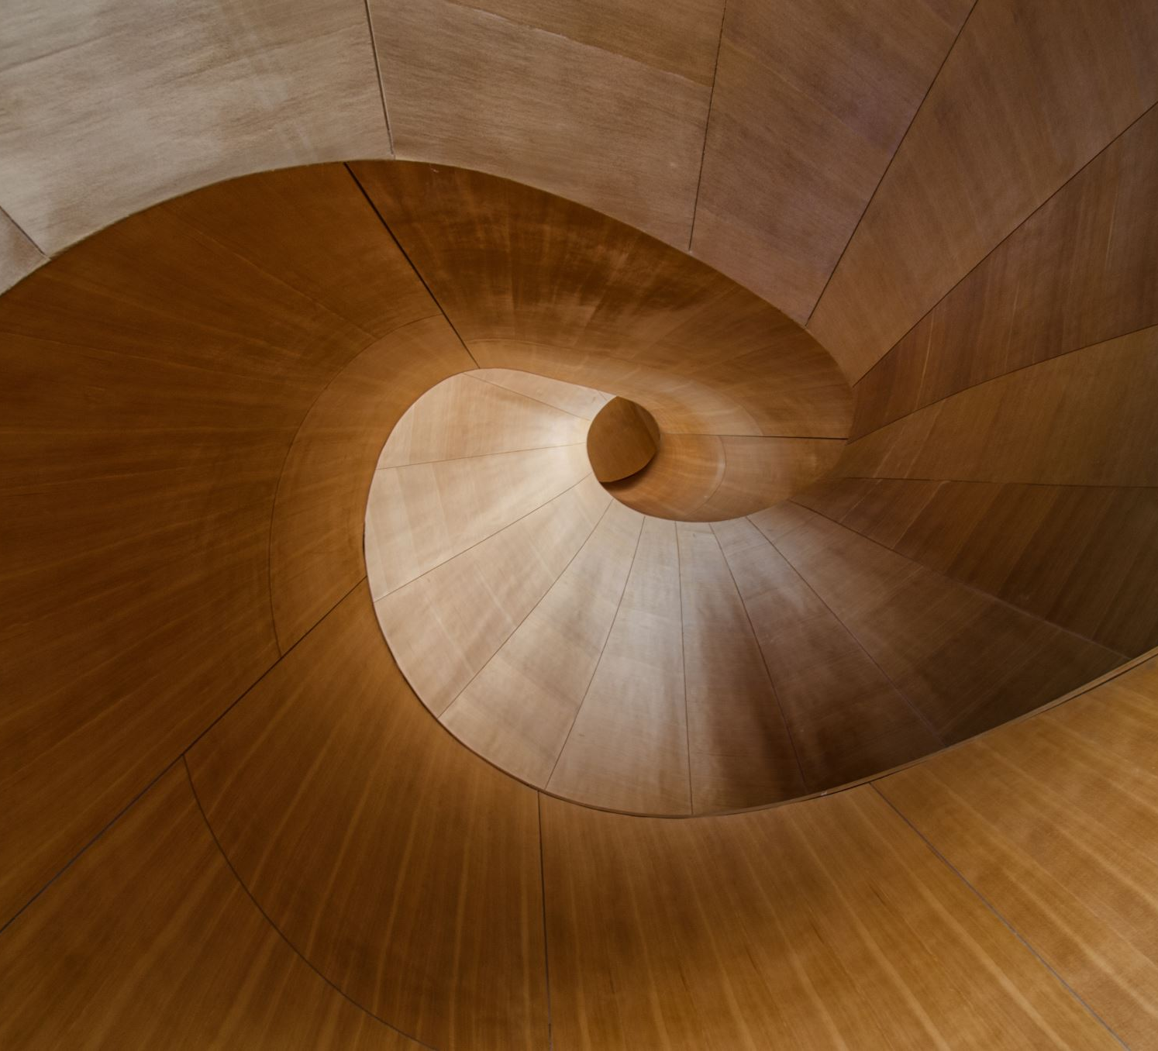
Развитие нервной системы

Slide 2
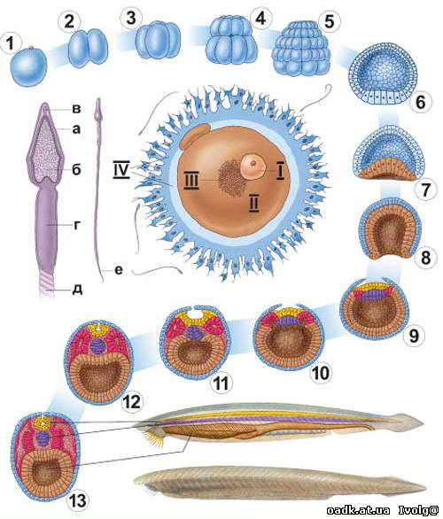
Развитие зародыша на примере ланцетника
Нервная ткань развивается из наружного зародышевого листка – эктодермы. В процессе развития эктодерма расчленяется на две чётко детерминированные части: нервную и кожную. Нервная часть эктодермы (или нейроэктодерма) состоит из собственно нервной и ганглиозной пластинок (нервного гребня). Из первой развивается ЦНС, из второй – периферическая, в том числе спинномозговые и черепные нервы, вегетативные ганглии и ряд других производных, генетически связанных с нервной тканью (мозговые оболочки, периферическая глия, пигментные клетки и пр.).

Slide 3
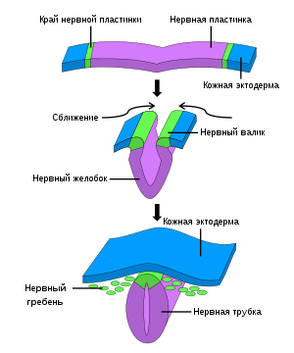
Развитие нервной трубки
На следующем этапе развития нервная пластинка начинает погружаться внутрь тела зародыша (в мезодерму) по своей средней линии, образуя так называемый нервный желобок, который вскоре превращается в нервную трубку. В месте смыкания краёв нервного желобка от нервной трубки отходят справа и слева два симметричных выроста, которые в совокупности называются ганглионарной (или ганглиозной) пластинкой. Из нервной трубки развиваются спинной и головной мозг

Slide 4
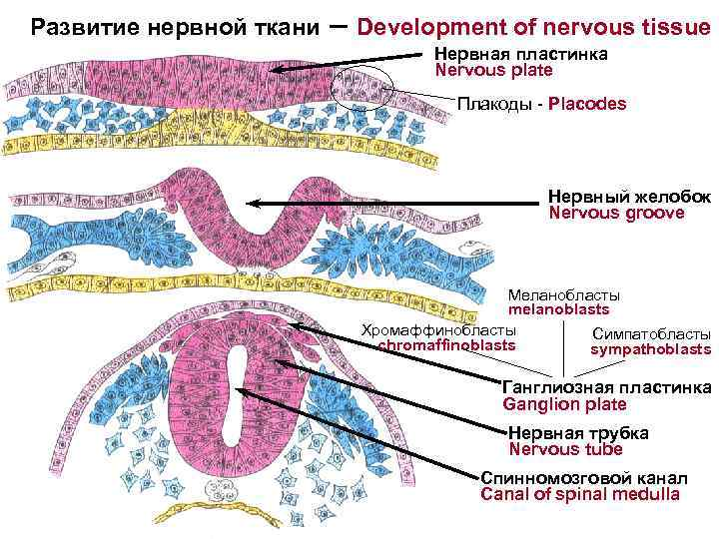
плакоды
Из кожной (эпидермальной) части эктодермы несколько позже развиваются особые участки – плакоды, территориально не вошедшие в состав нейроэктодермы, но в качественном отношении составляющие с ней одно целое. Из плакод развиваются – в последовательном порядке – линза глаза, слуховой орган с соответствующими ганглиями. Орган обоняния, которому до последнего времени неправильно присваивали плакодное происхождение, в действительности развивается из передней части нейроэктодермы.

Slide 5
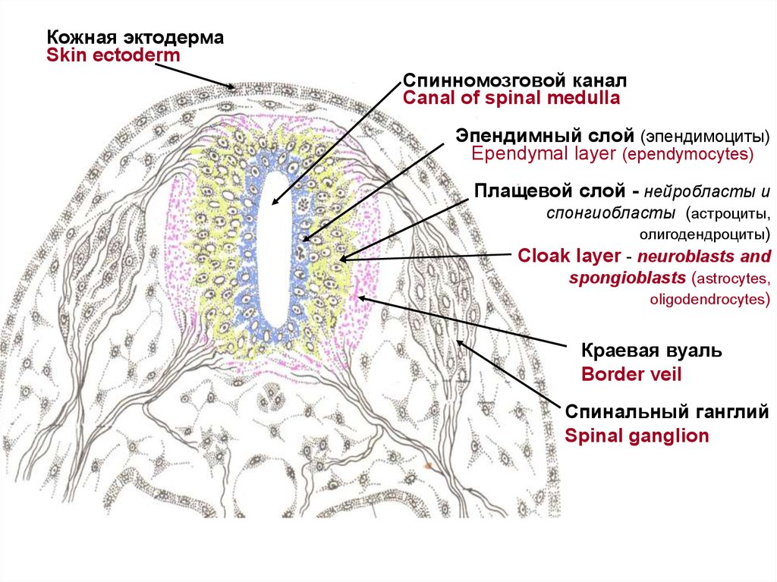
Развитие спинного мозга сопровождается разрастанием боковых стенок нервной трубки, в то время как элементы будущей крыши и дна спинного мозга значительно отстают в своём развитии. Просвет нервной трубки превращается в спинномозговой канал.

Slide 6
Развитие нервной системы
Разрастание нервной трубки в мозговые пузыри в области будущего головного мозга связано с неравномерным ростом отдельных частей передней части нервной трубки и повышением давления жидкости, образующейся в ней путём секреционного процесса. Так как давление жидкости направлено вдоль длинной оси нервной трубки, на её переднем конце образуются три вздутия или связанных между собой мозговых пузыря: передний мозг (prosencephalon), средний мозг (mesencephalon) и задний мозг (rhombencephalon).

Slide 7
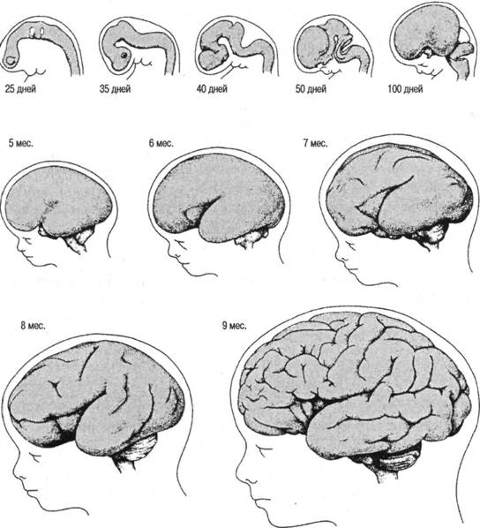
Передний мозговой пузырь подразделяется на два: зачаток большого, или конечного мозга – telencephalon, и зачаток промежуточного мозга – diencephalon, из боковых стенок которого развиваются глазные пузыри (позже бокалы) – зачатки сетчатки глаз. Средний мозговой пузырь, оставаясь неразделенным, даёт начало среднему мозгу. Задний мозговой пузырь подразделяется на зачатки мозжечка и моста (metencephalon) и продолговатого мозга ( myelencephalon), без резкой границы переходящего в эмбриональный спинной мозг. Благодаря усиленному росту мозговых пузырей образуются три изгиба.
Дальнейшее преобразование перечисленных отделов головного мозга заключается в неравномерном росте отдельных частей его стенок, образовании различных стенок и борозд.

Slide 8
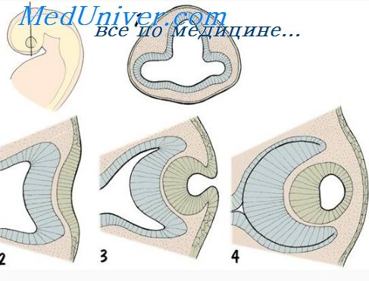
Развитие глаз

Slide 9
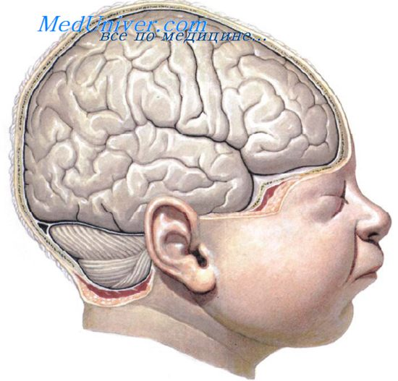
Развитие после рождения
Ребенок рождается с мозгом весом около 390 г. Мозговая субстанция быстро нарастает, достигая к 6 мес. веса в 600—700 г, к концу года вес мозга—около 900 г. То есть за первый год жизни головной мозг увеличивается в 21/2 раза.
Ребенок рождается со сформированным сегментарным аппаратом и свойственными ему автоматическими рефлекторными реакциями, кора недоразвита и лишь в поздних стадиях сформировывается и приобретает господствующую роль над всеми функциональными проявлениями.

Slide 10
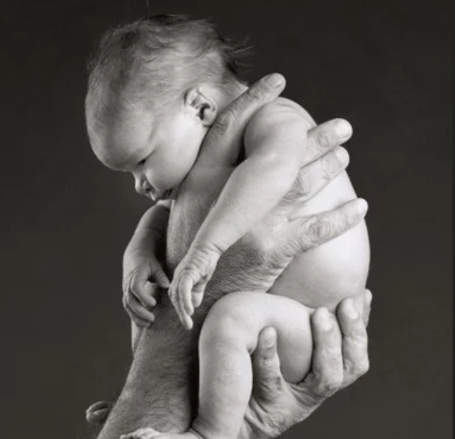
Головной мозг новорожденного отличается относительно большой величиной, крупные борозды и извилины хорошо выражены, но имеют малую высоту и глубину. Мелких борозд мало, и они появляются после рождения. Развитие борозд и извилин в основном происходит до 5 лет. Размеры лобной доли относительно меньше, чем у взрослого человека, зато больше затылочная доля. Мозжечок развит слабо. Серое вещество слабо отдифференцировано от белого. Миелиновая оболочка волокон развита слабо.
Спинной мозг к рождению более развит, чем головной.
С первого дня жизни у ребенка могут быть обнаружены ориентировочные и защитные рефлексы на болевые, звуковые, световые и др. раздражения. Однако эти реакции плохо скоординированы, нередко беспорядочны, медленно протекают и легко распространяются на большое количество мышц.
Считается, что в первые дни жизни реакции организма осуществляются без участия коры больших полушарий и подкорковых ядер.
У новорожденных процессы, протекающие в нервных клетках, замедлены. Медленнее возникает возбуждение, медленнее оно распространяется по нервным волокнам. Длительное или сильное раздражение нервной клетки легко приводит ее к состоянию торможения.

Slide 11
Развитие нервной системы
В течение первых двух лет жизни головной мозг интенсивно растет (к 2 годам достигает 70 проц.). В основном увеличение массы мозга происходит не за счет образования новых клеток, а в результате роста и разветвления дендритов и аксонов. За первые два года жизни площадь коры больших полушарий увеличивается в 2,5 раза, в основном путем углубления извилин.
К концу второго года вес мозжечка увеличивается в 5 раз по сравнению с периодом новорожденности. Таким образом, основная функция мозжечка, а именно уточнение двигательных реакций организма, поддержание нормального положения тела, может быть использована только после приобретения навыков стояния и ходьбы к концу 1 года жизни.
продолжается миелинизация нервных волокон после рождения до 2-3 лет жизни.
Как правило, миелинизация активно проходит в тех типах волокон, кот. начинают активно функционировать. Миелинизация волокон, идущих от одного участка коры к другому, происходит Медленнее возникает возбуждение, медленнее оно распространяется по нервным волокнам. Длительное или сильное раздражение нервной клетки легко приводит ее к состоянию торможения.
Скорость проведения возбуждения по волокнам увеличивается по мере миелинизации волокон и к 2-3 годам становится примерно такой же как у взрослых.

Slide 12
Особенности зрения у новорожденных
На 3-й недели внутриутробного развития происходит закладка глаза. При рождении ребенка визуально можно видеть, что глаза ребенка относительно больше массы тела.
зрение новорожденного подчиняется формуле 20/100 - это означает, что кроха может видеть предмет, если тот находится на расстоянии 20–30 см от его лица и на уровне глаз - не больше. Малыш видит предметы несколько размытыми.
Первые две недели малыш видит очень плохо, его глазки способны различать только цвета только на уровне "ярче–темнее" - это происходит потому, что мышцы глазок крохи еще очень слабые, кроме того, не сформированы до конца и нейронные связи между зрительным нервом и затылочной частью коры головного мозга. Движения глаз при появлении на свет еще не скоординированы. С каждым днем кроха учится фокусировать зрение на интересных ему объектах. У новорожденных малышей глазки могут немного косить: сходиться "в кучку" или разбегаться в разные стороны - впоследствии это должно пройти. И только ко 2 неделе можно наблюдать у ребенка так называемое «зрительное сосредоточение». Слежение взором за предметом или движущимся объектом функционирует ко 2 месяцу, а в 3 месяца уже развито бинокулярное зрение, то есть ребенок фиксирует взглядом предмет и прослеживает его движение двумя глазами. Реакция зрачка на свет проявляется у плода уже в 6 месяцев.
Некоторые исследователи считают, что в период первых недель малыш видит «плоскую» картинку, отсутствует эффект перспективы, и она перевернута.
всем новорожденным присуща дальнозоркость, вот почему они лучше видят удаленные предметы. Небольшая ширина поля зрения позволяет младенцу видеть только предметы "перед собой", если же переместить их вбок от лица крохи - он перестанет их видеть. Способность поднимать и опускать глаза, чтобы видеть предмет в вертикальной плоскости придет к нему чуть позже - ближе к четвертому месяцу жизни.

Slide 13
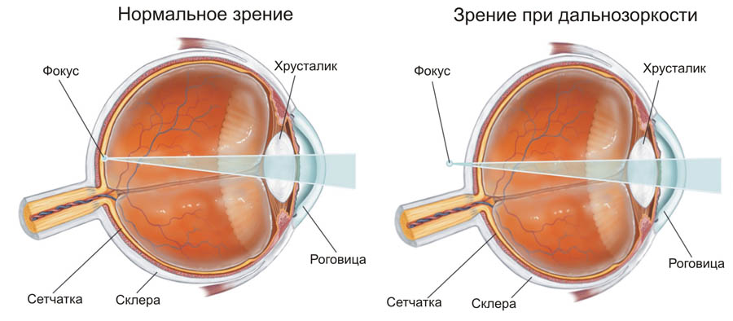
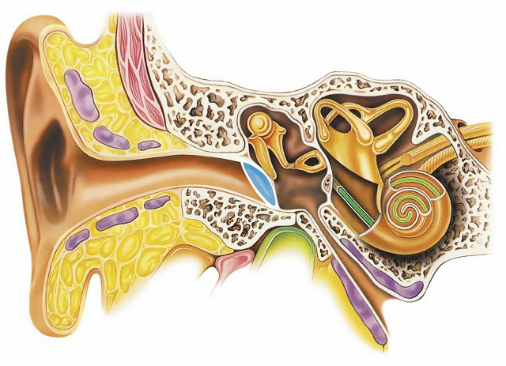
Естественная детская дальнозоркость
Звуковые восприятия прослеживаются во внутриутробном развитии. Этот факт подтверждается, когда сильный звуковой раздражитель, который воспринимает мать, соответствует шевелению плода и учащению у него сердцебиения. При рождении — реакция на звук — вздрагивание, мимические подергивания мышц лица, открывание рта, выпячивание губ и изменения ЭКГ и ЭЭГ.
Острота слуха у новорожденного снижена и улучшается к концу 2-го года жизни.
У грудных детей слуховая труба отличается от слуховой трубы взрослых рядом признаков.
Слуховая труба прямая, без кривизны и изгибов, широкая, направлена горизонтально, цилиндрической формы, короткая (у новорожденных длиной 2 см, у взрослых — 3,5 см).
Рост в длину сопровождается сужением ее просвета с 0,25 см в возрасте 6 мес до 0,1 см у детей старшего возраста.
Перешеек трубы отсутствует, а глоточное устье окаймлено хрящевым кольцом, зияет и имеет вид овальной или грушевидной щели глубиной 3—4 мм. У старших детей и взрослых она раскрывается только при глотании.
Особенности слуха

Slide 14
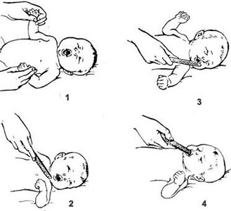
Основные безусловные рефлексы новорожденных и детей первых месяцев жизни
1 — ладонно-ротовой;
При надавливании большим пальцем на ладонь новорожденного, младенец поворачивает голову и открывает рот.
2 — хоботковый
Вызывается быстрым легким прикосновением пальцем, соской или молоточком по верхней губе ребенка — в ответ происходит сокращение мимической мускулатуры новорожденного -вытягивание губ в виде хоботка.
В норме хоботковый рефлекс выявляется у всех здоровых новорожденных, и постепенно угасает к трехмесячному возрасту;
3 — поисковый; Поглаживание пальцем в области угла рта (не прикасаясь к губам) вызывает у новорожденного опускание угла рта и губы, облизывание рта и поворот головы в ту сторону, с которой проводится поглаживание.
4 — сосательный

Slide 15
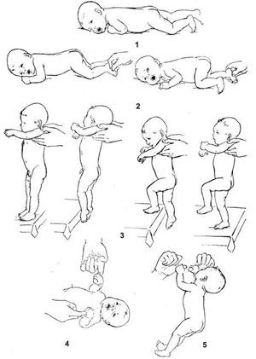
1.защитный рефлекс
Верхний защитный рефлекс. Если новорожденного положить на живот, то происходит рефлекторный поворот головы в сторону и он пытается ее приподнять, как бы обеспечивая себе возможность дышать;
2.рефлекс ползания (Бауэра)
К стопам новорожденного, уложенного на живот, приставляется рука. Рукой слегка давим на подошвы малыша — в ответ ребенок рефлекторно отталкивается от нее ногами и выполняет движения ползанья;
3.рефлекс опоры и автоматическая походка
Если взять новорожденного под мышки, то он рефлекторно сгибает ноги в тазобедренных и коленных суставах. В то же время, если его поставить к опоре, он разгибает ноги и плотно всей стопой упирается о поверхность стола и так «стоит» до 10 секунд; При опоре на стопы во время легкого наклона тела ребёнка вперёд, новорождённый делает шаговые движения.
4.хватательный рефлекс
В ответ на штриховое прикосновение к ладони новорожденного происходит сгибание пальцев и захватывание предмета в кулак.
Рефлекс физиологичен до 3-4-х месяцев, в дальнейшем на базе хватательного рефлекса постепенно формируется произвольное захватывание предметов.;
5.рефлекс Робинсона
В ответ на поглаживание ладонной стороны кисти возникает сгибание пальцев и захватывание предмета. Иногда при вызывании этого рефлекса ребенок удерживает предмет или палец так крепко, что такого прицепившегося ребенка можно за пальцы приподнять вверх — эта фаза рефлекса получила название рефлекса Робинзона .

Slide 16
Рефлекс Ландау
Придайте ребенку «положение пловца» — поднимите малыша в воздух так, чтобы его лицо смотрело вниз, и он тут же поднимет голову, а затем и выпрямит (или даже выгнет) спину, а также разогнет ноги и руки — ласточка, от 6 месяцев до полутора лет
В последние годы говорят о наличии плавательного рефлекса у новорожденного, который заключается в том, что малыш будет барахтаться и не утонет, если его опустить в воду. Этот рефлекс можно проверить только в присутствии инструктора в бассейне для новорожденных.
Проблемы с рефлексами — первые симптомы патологии центральной нервной системы.

Slide 17
Образование первых условных рефлексов протекает относительно медленно, а сами они еще неустойчивы, что обусловлено, видимо, широкой иррадиацией в коре процессов возбуждения и торможения.
В период новорожденности отмечается еще полное отсутствие высших психических функций и наличие лишь низших органов чувств и элементарных движений: сосание, причмокивание, зевание, глотание, кашель, плач, импульсивные, рефлекторные и инстинктивные движения. Осязательная сфера, вкус и обоняние развиты достаточно, зрение несовершенно в силу отсутствия координации, слух первые дни несовершенен
Если в первые дни после рождения проявляются первые безусловные ориентировочные рефлексы, то начиная с 3 – 4-х месяцев происходит образование условных ориентировочных (исследовательских) рефлексов, играющих в дальнейшем важную роль в поведении ребенка.

Slide 18
Развитие способности к торможению рефлексов
Виды торможения:
А. Безусловное – ориентировочное
запредельное
Б. Условное – угасание
дифференцировочное
условным тормозом
запаздывающее
Безусловное торможение развито почти с рождения, в 1 месяце.
Условное появляется постепенно

Slide 19
Иррадиация и концентрация
Возбуждение (или торможение), возникнув в каком-либо пункте коры больших полушарий, не остается в нем, а вначале иррадирует, т. е. распространяется на ближайшие нервные клетки, иногда захватывает обширные области коры (А). Спустя некоторое время наблюдается противоположное явление концентрации, т. е. сосредоточения нервного процесса в том месте, где он возник (Б).

Slide 20
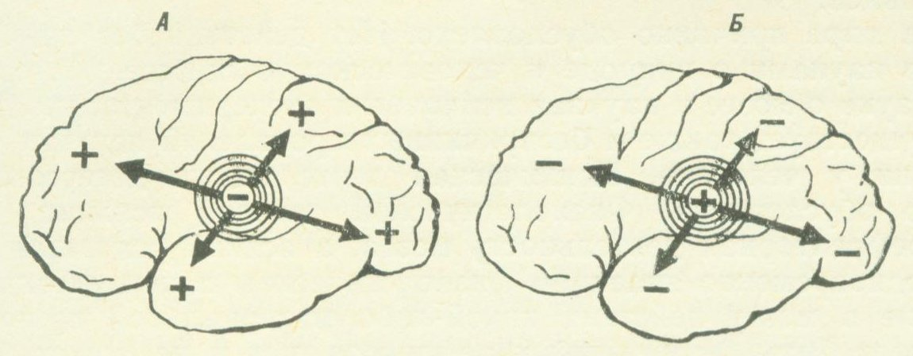
Индукция
Возбуждение и торможение взаимно индуцируют, т. е. вызывают и усиливают друг друга. Возбуждение вызывает торможение и наоборот. Чем сильнее возбуждение, тем сильнее будет и вызванное им торможение. Различают два вида индукции: положительную и отрицательную, каждая из которых может быть одновременной и последовательной. Если исходным процессом является возбуждение, которое по индукции вызывает торможение, это — – отрицательная индукция (Б), а если торможение вызывает возбуждение, это — положительная индукция (А), при одновременной индукции нервные процессы располагаются в разных пунктах коры и существуют вместе, а при последовательной индукции нервные процессы сменяют друг друга в одном и том же пункте коры.

Slide 21
К концу месяца ребенок уже в состоянии поворачивать головку к интересующим его предметам; крик принимает более выразительный характер; начинает появляться улыбка. В течение 2-го мес. на лице ребенка уже можно уловить проявление удовольствия, неудовольствия, испуга, удивления, в конце 2-го месяца ребенок пытается смеяться, при плаче появляются слезы. За этот период возникают определенные доминантные реакции, выражающиеся в быстром и полном торможении бывших до воздействия двигательных реакций.
На 3-м месяце происходит дальнейшее совершенствование, интенсивно развиваются мускульные ощущения, и ребенок все хватает и тянет в рот. Приятные мелодичные звуки возбуждают интерес и удовольствие ребенка.
С 4 до 6 мес. проявляется интерес к окружающему, узнавание знакомых лиц, предметов. Усиливается произвольное внимание, совершенствуется память. Наступает период экспериментирования. Ребенок уже способен понимать некоторые акты, совершать простые обдуманные движения, в особенности в виде подражания другим. Гуление усиливается, давая сочетание гласных и согласных. Эмоциональная жизнь проявляется в виде страха, гнева, проявления любви.
С 6 до 9 месяцев ребенок знакомится с величиной, формой и расстоянием, мускульно-осязательным путем -изучает части своего тела. Зрительная и слуховая сферы совершенствуются, начинается различение цветов. Память и внимание совершенствуются, подражание и копирование звуков и жестов усиливается. Ребенок любит быть в обществе, реагирует на похвалу, проявляет чувство зависти, ревности. Он способен понимать речь; поддерживает разговор взглядом, мимикой, движением, начинает лепетать первые слоги.
За время 4-й четверти понимание слов увеличивается, ребенок произносит много слогов и отдельные простейшие двусложные слова. Он способен производить сложные двигательные комплексы.

Slide 22
Развитие ЦНС происходит наиболее интенсивно у детей раннего возраста. И.П. Павлов подчеркивал, что характер высшей нервной деятельности является синтезом факторов наследственности и условий воспитания. Полагают, что общее развитие умственных способностей человека на 50 % происходит в течение первых 4 лет, на одну треть - между 4 и 8 годами, а остальные 20 % в период между 8 и 17 годами. Таким образом, именно на ранний период падает основная нагрузка.
Психологи считают ранний возраст сенситивным для сенсорного развития детей. К концу раннего возраста дети уже способны различать цвета, некоторые геометрические фигуры, ярко выраженную величину предметов, звуки, выделять запахи.
Наряду с развитием восприятия при усвоении предметных действий у ребенка формируются и основные компоненты мышления. В процессе манипулятивной деятельности перед ребенком раскрываются связи между предметами, формируются опосредованные действия.
Решение задач путем внешних проб (наглядно-действенного мышления) в дальнейшем заменяется их решением во внутреннем плане, на основе оперирования образами (наглядно-образного мышления).
В раннем возрасте ребенок овладевает величайшим достоянием человечества — речью.

Slide 23
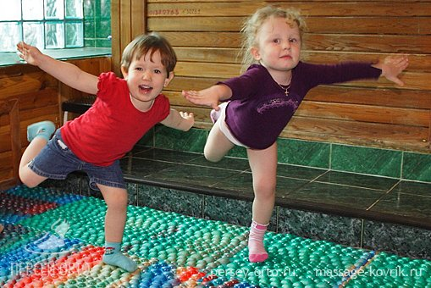
Особенности развития в дошкольном возрасте
Этот возраст в известном отношении является переломным: почти все органы тела (за исключением половой системы) к 7 годам приобретают свойственную им структуру и в дальнейшем их развитие выражается лишь в их росте и усовершенствовании взаимосвязей друг с другом. В нервной ткани заканчивается образование дендритов нервных клеток, в связи с чем улучшаются процессы взаимосвязи между различными отделами мозга. Заканчивающаяся миелинизация нервных волокон влечёт за собой улучшение их проводимости. Снижается свойственная предыдущему возрасту лёгкая возбудимость нервных центров и усиливаются тормозные процессы. Улучшается работа двигательного участка коры - движения ребёнка дошкольного возраста более координированы и более сложны и разнообразны по сравнению с движениями ребёнка раннего возраста

Slide 24
Дети в процессе свободной игровой деятельности и при занятиях овладевают сохранением равновесия, плаванием, ходьбой на лыжах, катанием на коньках и пр. Улучшается ориентировка. Освоение двигательных навыков, особенно в возрасте от 3 до 5 лет, происходит с широкой иррадиацией процесса возбуждения, что затрудняет обучение.
У детей этого возраста сила нервных процессов, особенно внутреннего торможения, невелика. Поэтому внимание детей неустойчиво; они быстро отвлекаются, в связи с чем в этом возрасте рекомендуется максимально использовать упражнения подражательно-игрового характера, сочетая их со словом. При слишком трудных заданиях у детей может наступить утомление.
В этом периоде к перегрузкам не готовы ни центральная нервная система, ни дыхательная и сердечно-сосудистая системы. Отсутствуют также сила и выносливость. Повышенные требования, ведущие к перегрузке, являются вредными для здоровья ребенка, т.е.е могут вызвать серьезные изменения как в центральной нервной системе, так и во внутренних органах, нарушить правильный ритм роста и развития.

Slide 25
ФИЗИОЛОГИЧЕСКИЕ ОСОБЕННОСТИ НЕРВНОЙ СИСТЕМЫ МЛАДШЕГО ШКОЛЬНОГО ВОЗРАСТА
В этот период происходит активное анатомо-физиологическое созревание организма. Отмечается увеличение мозга — от 90% веса мозга взрослого человека в 5 лет и до 95% в 10 лет. Продолжается совершенствование нервной системы. Развиваются новые связи между нервными клетками, усиливается специализация полушарий головного мозга. К 7-8 годам нервная ткань, соединяющая полушария, становится более совершенной и обеспечивает их лучшее взаимодействие. К 7 годам совершается морфологическое созревание лобного отдела больших полушарий, что создает возможности для осуществления целенаправленного произвольного поведения, планирования и выполнения программ действий.
К 6-7 годам возрастает подвижность нервных процессов, отмечается большее, чем у дошкольников, равновесие процессов возбуждения и торможения, хотя процессы возбуждения превалируют (что определяет такие характерные особенности младших школьников, как непоседливость, повышенная эмоциональная возбудимость и т. п.). Возрастает функциональное значение второй сигнальной системы, слово приобретает обобщающее значение, сходное с тем, какое оно имеет у взрослого человека. В целом, можно сказать, что у детей 7-10 лет основные свойства нервных процессов по своим характеристикам приближаются к свойствам нервных процессов взрослых людей. Вместе с тем эти свойства у отдельных детей еще очень неустойчивы, поэтому многие физиологи считают, что говорить о типе нервной системы у младших школьников можно лишь условно.

Slide 26
Развитие нервной системы подростка
Разные разделы нервной системы разбалансированы. Вегетативная работает неритмично и нескоординированно (учащенный пульс, неравномерное наполнение кровеносных сосудов и др.), что приводит к вегетососудистой дистонии, упадку сил, мышечной слабости.
В подростковом возрасте усиливается деятельность подкорки, что и влияет на дестабилизацию коры головного мозга и подкорки. В целом активность мозга возрастает неравномерно.
Произвольность деятельности, требующая умения доводить все до конца, развита плохо. Поэтому подросток часто бросает начатое.
Резкая смена настроений и психических состояний, повышенная возбудимость, импульсивность, проявление полярности и амбивалентности реакций, эмоциональная неустойчивость, утомляемость, раздражительность – наиболее яркие особенности проявления изменений в нервной системе и эмоциях, возникающих у подростка. В сфере личности они приводят к неусидчивости, смене настроения, которые родители и учителя часто воспринимают как лень.

Slide 27
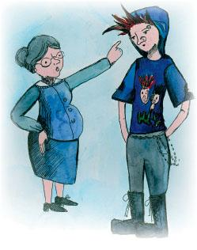
Развитие нервной системы, особенно передних отделов больших полушарий, делает подростка «говорливым»: он не допускает никаких замечаний в свой адрес, реагирует на них словесно и чаще всего возмущается, выражает несогласие. Процессы возбуждения и торможения не уравновешены: возбуждение преобладает над торможением. Вследствие быстрого распространения возбуждения подросток легко раздражается, становится вспыльчивым. Кроме силы реакции возбуждения отмечается и подвижность (иррадиация) нервных процессов. Так, подростки достаточно быстро реагируют на какие–то раздражители, особенно новые. Они легко переходят от одного состояния к другому (взаимная индукция). Возможна ситуация, когда ребенок в этом возрасте может заснуть на уроке, почувствовать себя разбитым, измученным, хотя ничего не делал. Смена настроения, необычно высокая чувствительность приводят к своеобразной мимикрии – подросток может быстро попасть под влияние группы сверстников, переняв особенности их поведения и поступая «как все».

Slide 28
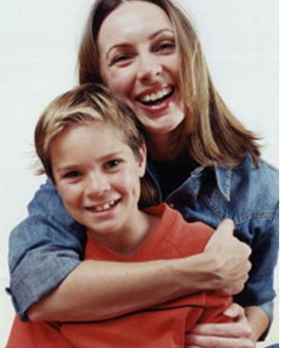
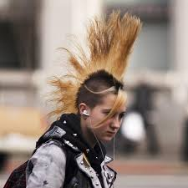
Исследователи выявили два возможных варианта протекания кризиса переходного периода:
Кризис зависимости. Основные черты:
Инфантильность в действиях и суждениях;
Послушание во всем;
Подчинение мнению большинства;
Несамостоятельность.
Кризис независимости. Основные черты:
Грубость:
Упрямство;
Негативное отношение ко всему;
Не признание авторитетов;

